Slide 1

Árvores
CENTRO DE CIÊNCIA E TECNOLOGIA
LABORATÓRIO DE CIÊNCIAS MATEMÁTICAS UNIVERSIDADE ESTADUAL DO NORTE FLUMINENSE
Disciplina: Estrutura de Dados I
Prof. Fermín Alfredo Tang Montané
Curso: Ciência da Computação

Slide 2
Árvores
As árvores são usadas amplamente na Ciência da Computação para representar fórmulas algébricas; como um método eficiente para buscar em grandes listas dinâmicas; e em aplicações diversas como sistemas de inteligência artificial e algoritmos de codificação.
Apresenta-se conceitos básicos sobre as árvores.

Slide 3
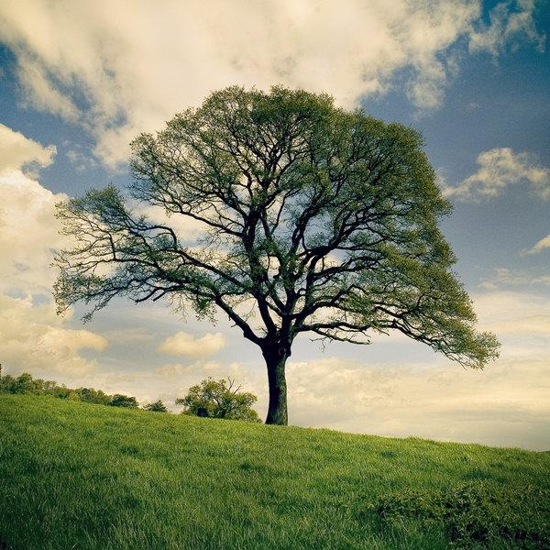
Árvores Contexto
Folhas
Ramos,
Galhos
Raiz

Slide 4
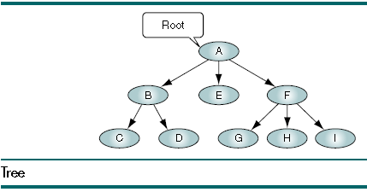
Árvores Conceitos Básicos
Uma árvore consiste de um conjunto finito de elementos, chamados nós, e um conjunto finito de conexões direcionadas, chamadas de ramos, que conectam os nós.
O número de ramos associados a um nó é chamado de grau do nó. O grau de um nó pode ser decomposto em grau de entrada e grau de saída.
O grau de entrada de um nó, corresponde ao número de ramos que entram nesse nó (ou apontados para esse nó)
O grau de saída de um nó, corresponde ao número de ramos que saem desse nó.

Slide 5
Árvores Conceitos Básicos
Se a árvore não está vazia, o primeiro nó é chamado de raiz.
Por definição, o grau de entrada da raiz é zero. Já, todos os outros nós da árvore devem ter grau de entrada exatamente igual a um. Ou seja, devem ter exatamente um predecessor.
Por outro lado, todos os nós na árvore podem ter zero, um ou mais ramos saindo deles. Ou seja, grau de saída igual a zero, um ou mais. Assim, todo nó pode ter zero, um ou mais sucessores.

Slide 6
Árvores Exemplos
Raiz
Folhas
(a) Árvore vazia
(b) Somente a raiz
(c)
(d) Lista Encadeada
(e)
(f)

Slide 7
Árvores Contra-exemplos
Procure entender porque as seguintes estruturas não são árvores binárias.
1
1
A
A
2
3
2
3
B
C
B
C
4
5
6
4
5
6
D
E
F
D
E
F
7
8
9
7
G
H
I
G

Slide 8
Árvores Contra-exemplos
Procure entender porque as seguintes estruturas não são árvores binárias.
1
A
2
3
B
C
4
5
6
D
E
F
7
G
8
9
H
I

Slide 9
Árvores Conceitos Básicos
Um nó é pai (parent) se possui nós sucessores, ou seja, se tem grau de saída maior que zero.
Por outro lado, um nó com um predecessor é um filho (child). Ou seja, com grau de entrada igual a um.
Dois ou mais nós com o mesmo pai são chamados de irmaõs (sibblings).
Em alguns textos, utiliza-se o termo nó avó (grandparent). No entanto, é mais comum utilizar o termo mais geral de ascendente (ancestor). Um nó ascendente de um nó é qualquer nó no caminho da raiz até esse nó. Já um nó descendente (descendent) é qualquer nó em um caminho partindo desde esse nó até um nó folha.

Slide 10
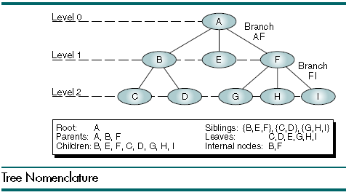
Árvores Conceitos Básicos - Terminologia
Um caminho é uma sequência de nós em que cada nó é adjacente ao próximo.
Cada nó na árvore pode ser alcançado\acessado seguindo um único caminho a partir do nó raiz.
Na figura, o nó folha I, pode ser alcançado a partir da raiz seguindo o caminho: A-F-I. Que compreende 2 ramos, AF e FI.

Slide 11
Árvores Conceitos Básicos - Terminologia
O nível de um nó é a distância desde a raiz. Como a raiz tem distância zero desde se própria, a raiz se encontra no nível 0.
Os filhos da raiz se encontram no nível 1. Pelo sua vez seus filhos se encontram no nível 2, e assim sucessivamente.
Note a relação entre os nós irmaõs (sibblings). O nós irmãos sempre se encontram no mesmo nível. No entanto, nem todos os nós que pertencem ao mesmo nível serão necessariamente irmaõs.
Por exemplo, no nível 2, os nós C e D são irmaõs, assim como G, H e I. No entanto, os nós D e G não são irmãos devido a que tem pais diferentes.

Slide 12
Árvores Conceitos Básicos - Terminologia
Nível de um nó.- É um número que indica a hierarquia do nó. O seu valor esta diretamente relacionado à posição que o nó ocupa na árvore. Quanto menor o nível de um nó, maior é a sua hierarquia.
Nível k em uma árvore.- O número máximo de nós no nível k de uma árvore binária é igual a 2^{k}.
Nível 0
B
2⁰ = 1 Nó
Nível 1
C
D
2¹ = 2 Nós
Nós do
Nível 2
Nível 2
E
F
G
H
2² = 4 Nós
Nível 3
I
J
K
L
M
N
O
P
2³ = 8 Nós

Slide 13
Árvores Conceitos Básicos - Terminologia
A altura H, de uma árvore é igual ao nível da folha mais distante desde a raiz mais um. Por definição a altura de uma árvore vazia é -1.
No exemplo, as folhas mais distantes se encontram no nível 2. Com isso, a altura de árvore é 3.
Em alguns textos, considera-se que como a árvore é representada invertida então trata-se do conceito de profundidade (depth) em vez de altura.

Slide 14
Árvores Conceitos Básicos - Terminologia
A altura H, de uma árvore é igual nível da folha mais distante desde a raiz mais um. Por definição a altura de uma árvore vazia é -1.
Nível 0
B
Nível 1
C
D
Árvore com
altura
H=5
Nível 2
E
F
G
Nível 3
I
M
N
Nível 4
J

Slide 15
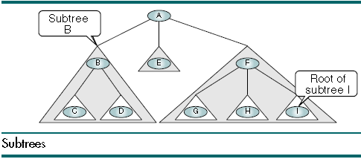
Árvores Definição Recursiva
Uma árvore pode ser dividida em sub-árvores. Uma sub-árvore é qualquer estrutura conectada abaixo da raiz.
O primeiro nó de uma sub-árvore é a raiz da sub-árvore. Ela costuma servir para denotar a subárvore.
No exemplo, BCD é uma subárvore, assim como E, FGHI. Um único nó pode ser uma sub-árvore. A subárvore B pode ser dividida em dois subárvores, C e D, enquanto a sub-árvore D contém as sub-árvores G, H e I.

Slide 16
Árvores Definição Recursiva
Com conceito de sub-árvore nos leva a uma definição recursiva de árvore.
Uma árvore é um conjunto de nós que pode:
i) Estar vazio;
ii) Ter um nó específico designado como nó raiz, do qual descendem de maneira hierárquica, zero, um ou mais sub-árvores que também são árvores.
Subárvore 3
Subárvore 1

Slide 17
Árvores Representação de Arvores
Encadeamento simples descendente.
tree
tree
Null
esq | info | dir
 | 10
esq | info | dir
 | 7
esq | info | dir
 | 25
esq | info | dir
 | 5
esq | info | dir
 | 9
esq | info | dir
 | 30
esq | info | dir
 | 2

Slide 18
Árvores Representação de Arvores
Encadeamento “duplo” descendente e ascendente.
tree
tree
Null
esq | info | pai | dir
 | 10
esq | info | pai | dir
 | 7
esq | info | pai | dir
 | 25
esq | info | pai | dir
 | 5
esq | info | pai | dir
 | 9
esq | info | pai | dir
 | 30
esq | info | pai | dir
 | 2

Slide 19
Árvores Classificação
As árvores podem ser classificadas pelo número máximo de filhos que um nó pode ter. Por exemplo, árvores binárias e ternárias, etc.
(a) Árvore Binária
(b) Árvore Ternária

Slide 20
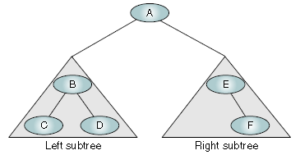
Árvores Binárias Definição
Uma árvore binária é uma árvore na qual cada nó pode ter até duas subárvores. O grau de saída de cada nó pode ser no máximo dois.
Assim, cada nó pode ter zero, um ou duas subárvores.
As subárvores são designadas como sub-arvore esquerda e direita.
Na figura, mostra-se uma árvore binária com duas subárvores. Note que cada sub-árvore é pela sua vez uma árvore binária.

Slide 21
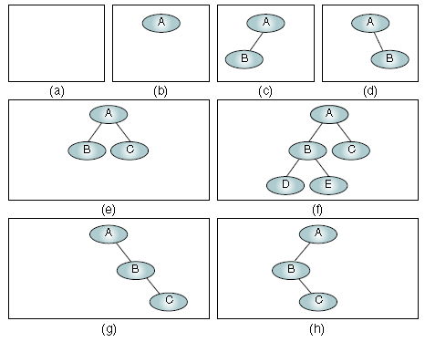
Árvores Binárias Exemplos
A figura mostra exemplos de árvores binárias. A primeiro exemplo (a) mostra uma árvore nula (ou vazia), que não possui nós.
Observe que a simetria não é um requisito em árvores.

Slide 22
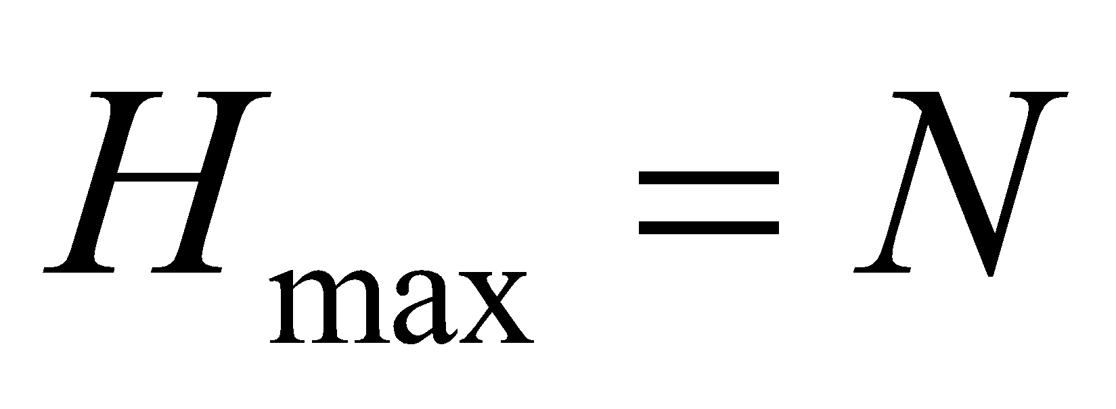
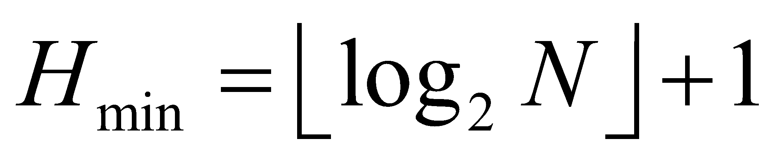
Árvores Binárias Propriedades
A Altura de uma árvore binária pode ser determinada matematicamente.
Altura máxima. Dada uma árvore binária com N nós armazenados, a altura máxima Hmax é:
Altura mínima. Dada uma árvore binária com N nós armazenados, a altura mínima Hmin é:

Slide 23
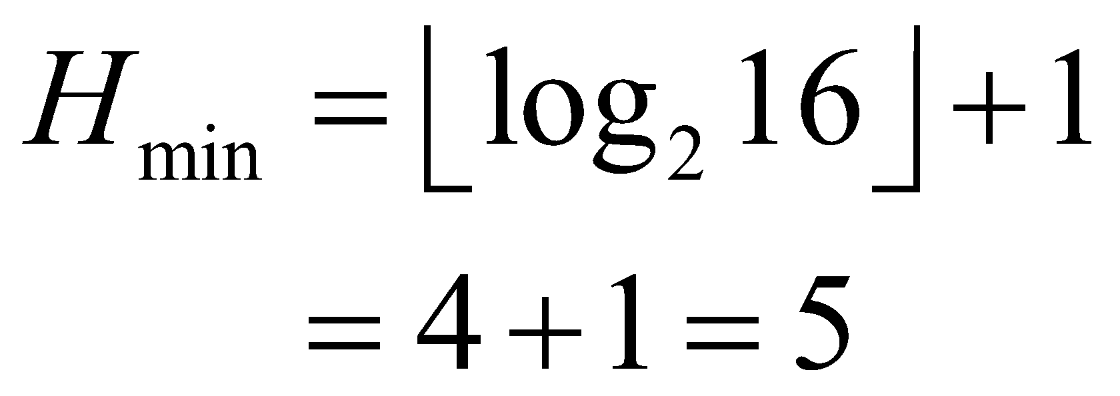
Árvores Binárias Propriedades
A altura da árvore. Mínima. Máxima.
B
B
Árvore com
N=4
Árvore com
N=16
C
C
D
Altura mínima
H=5
Altura Máxima
H=N=4
E
E
F
G
H
J
I
J
K
L
M
N
O
P
Q

Slide 24
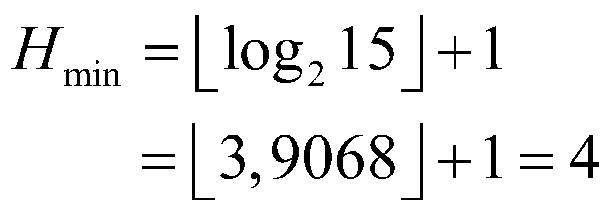
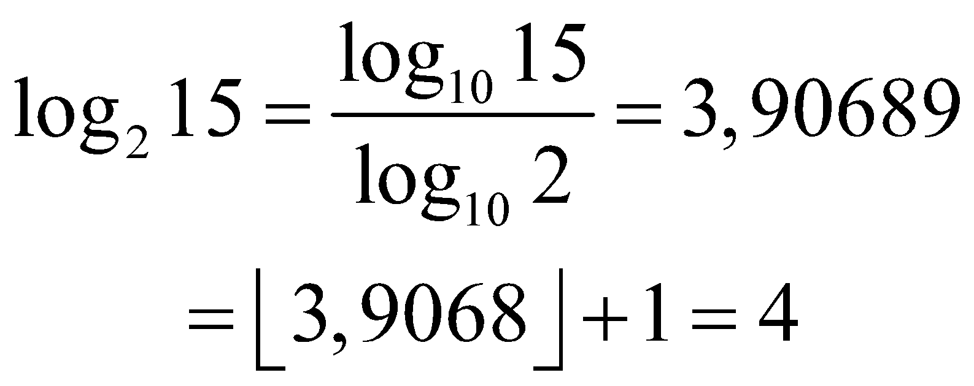
Árvores Binárias Propriedades
A altura da árvore. Mínima.
B
Árvore com
N=15
C
D
Altura mínima
H=4
E
F
G
H
I
J
K
L
M
N
O
P

Slide 25
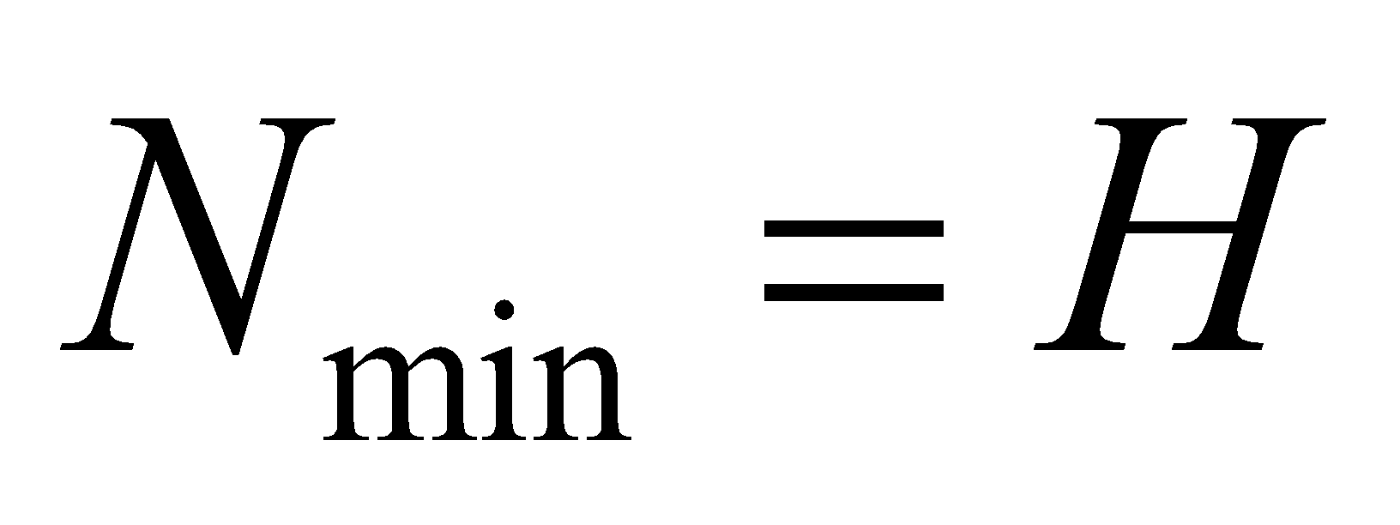
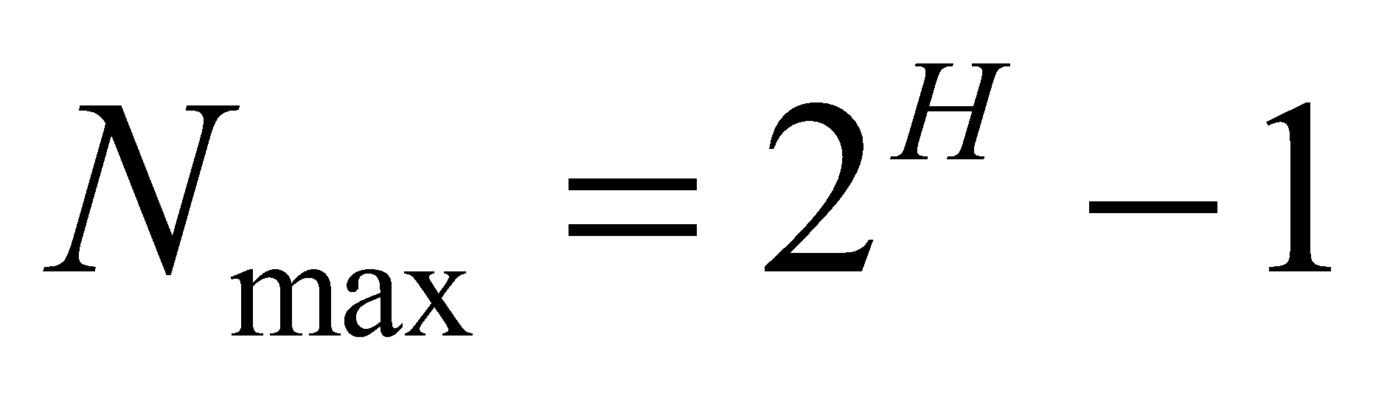
Árvores Binárias Propriedades
O número de nós de uma árvore binária também pode ser determinada matematicamente.
Número mínimo de nós. Dada uma árvore binária com altura H, o número mínimo de nós na árvore é dada por Nmin é:
Número máximo de nós. Dada uma árvore binária com altura H, o número máximo de nós na árvore é dada por Nmax é:

Slide 26
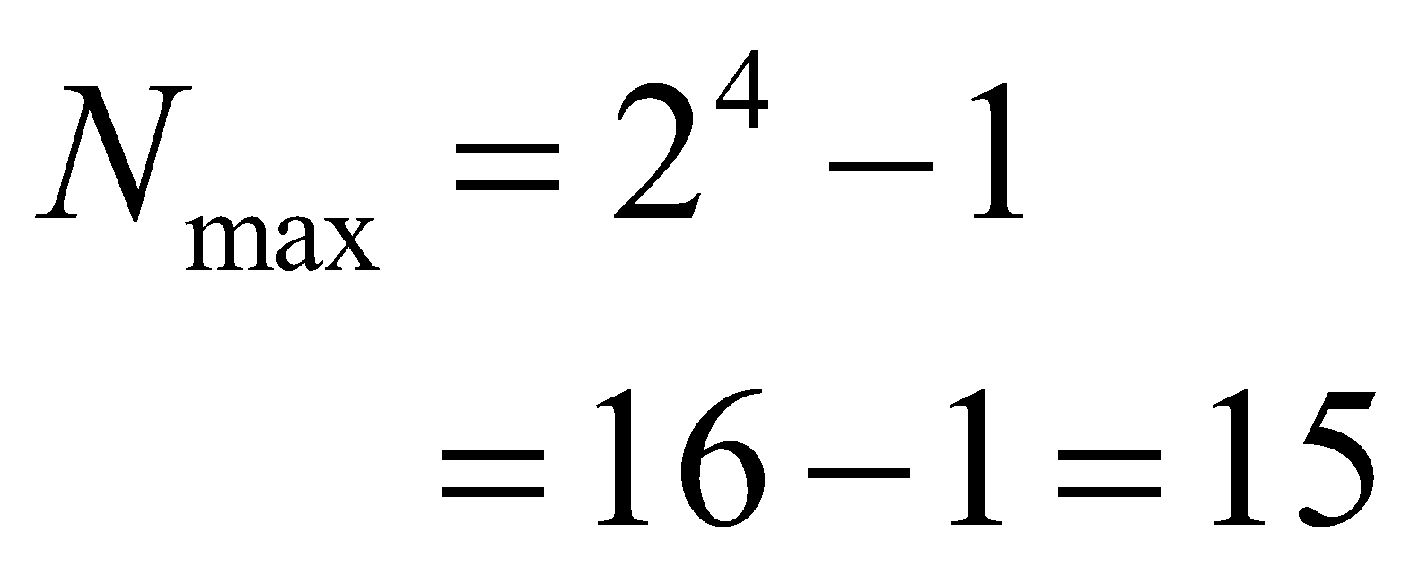
Árvores Binárias Propriedades
O número de nós. Mínimo. Máximo.
B
B
Árvore com
Altura H=4
Árvore com
Altura H=4
C
C
D
E
E
F
G
H
Total de nós
N=2^{H} -1=15
Total de nós
N=H=4
J
I
J
K
L
M
N
O
P

Slide 27
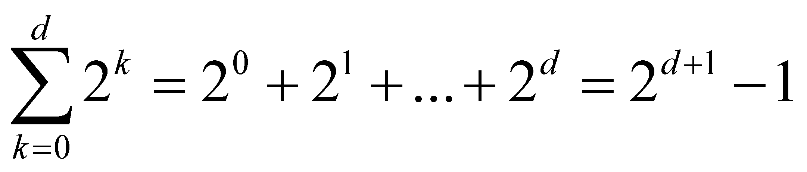
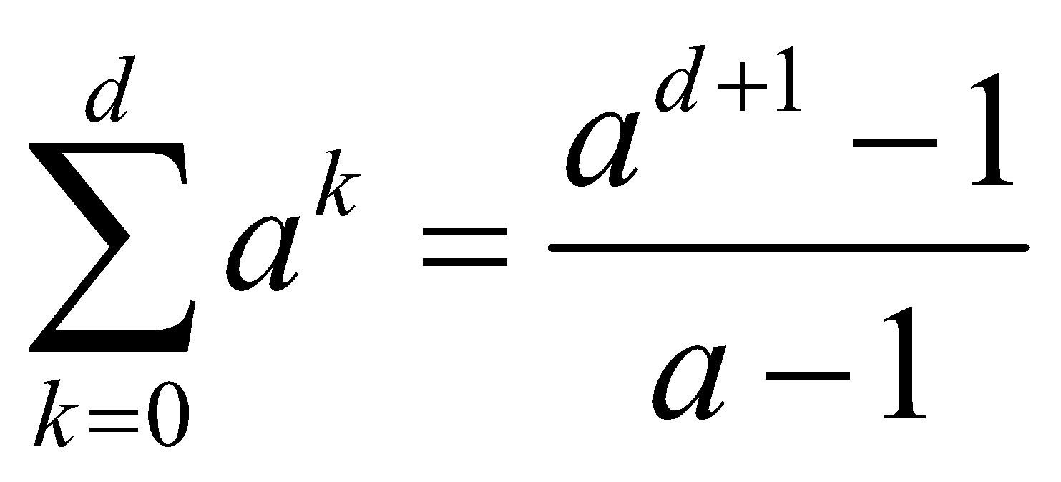
Árvores Binárias Propriedades
Observe que:
Nível 0
B
2⁰ = 1 Nó
Nível 1
C
D
2¹ = 2 Nós
Nível 2
E
F
G
H
2² = 4 Nós
Nível 3
I
J
K
L
M
N
O
P
2³ = 8 Nós

Slide 28
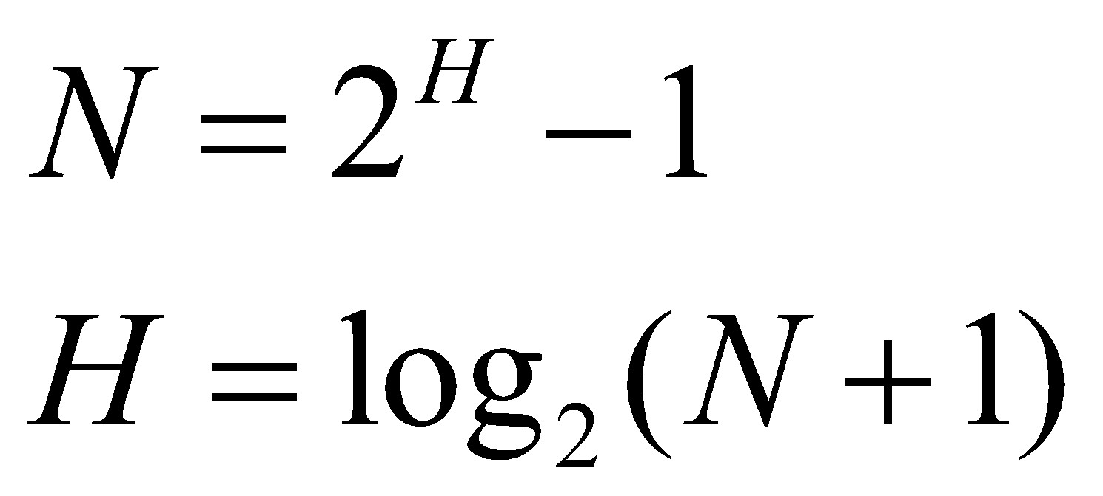
Árvores Binárias Propriedades
Relação entre o número de nós e a altura H (ou número de níveis L).
Número de Nós (N) | Número de Níveis (L)
1 | 1
3 | 2
7 | 3
15 | 4
31 | 5
1.023 | 10
32.767 | 15
1.048.575 | 20
33.554.431 | 25
1.073.741.823 | 30

Slide 29
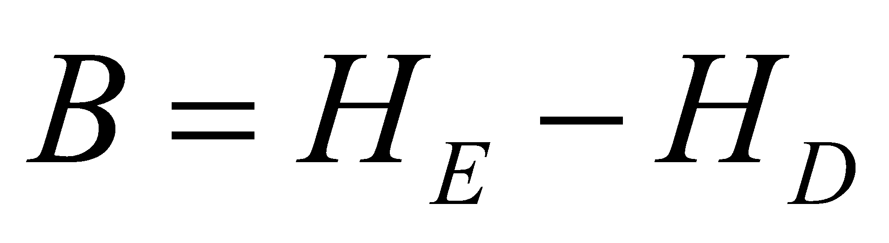
Árvores Binárias Propriedades
Para determinar se uma árvore esta balanceada, calcula-se seu fator de balanceamento. O fator de balanceamento em uma árvore binária é a diferença de alturas entre as subárvores esquerda e direita.
Se definimos a altura da sub-árvore esquerda como H_{E} e a altura da sub-árvore direita como H_{D} o fator de balanceamento B é determinado pela fórmula:
Em uma árvore binária balanceada, as alturas das subárvores diferem por no mais do que um. Ou seja, o fator de balanceamento é 0, +1 ou -1.

Slide 30
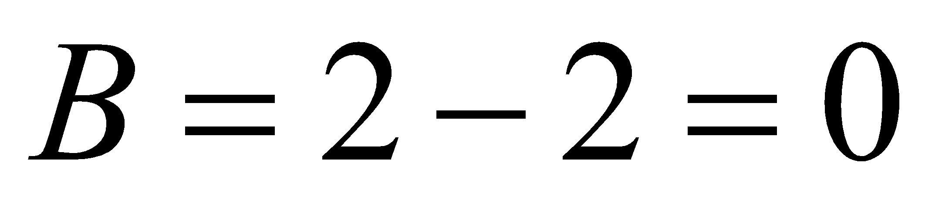
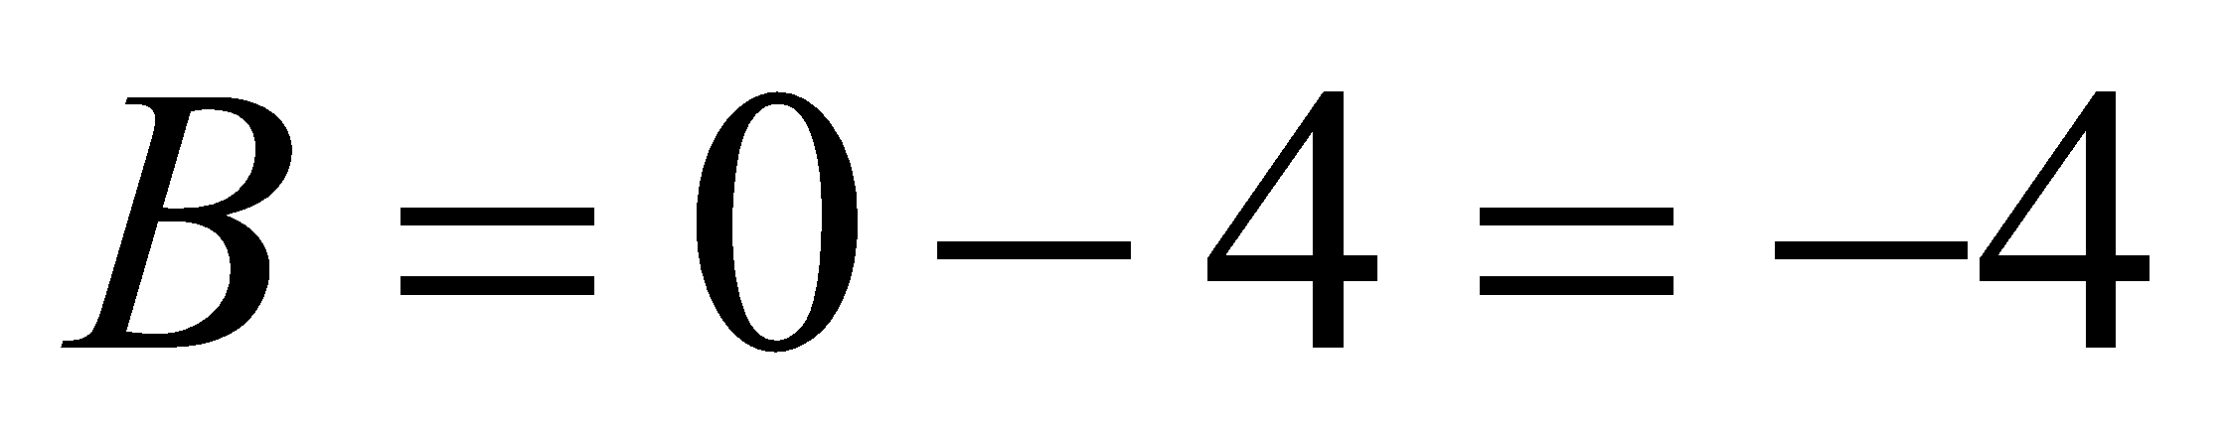
Árvores Binárias Propriedades
Em uma árvore binária balanceada, as alturas das subárvores diferem por no mais do que um. Ou seja, o fator de balanceamento é 0, +1 ou -1.
1
1
5
2
2
3
2
3
7
Altura
H=3
3
4
5
6
3
2
5
8
7
Altura
H=5
5
4
Árvore
Balanceada
Árvore
Não Balanceada
8
5
6
5

Slide 31
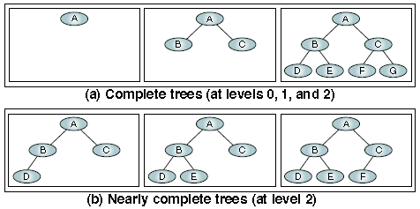
Árvores Binárias Propriedades
Árvores Binárias Completas e Quase Completas.-
Uma árvore binária completa tem o número máximo de nós para a sua altura. Esse número de nós é atingido quando o último nível está cheio.
Uma árvore binária é considerada quase completa se possui a altura mínima dados os seus nós e todos os nós do último nível se encontram à esquerda.

Slide 32
Percurso de Árvores Binárias (Binary Tree Transversals)
O percurso de uma árvore binária requer que cada nó da árvore seja processado exatamente uma vez em uma sequência predeterminada.
Existem duas abordagens gerais para definir a sequência de percurso:
Profundidade Primeiro (depth first);
Largura Primeiro (Breadth first).
No percurso em profundidade primeiro, o processamento dos nós segue uma estratégia vertical desde a raiz. Escolhe-se um caminho em profundidade desde a raiz até um descendente mais distante nos últimos níveis. Para definir o caminho escolhe-se um primeiro filho da raiz. Todos os descendentes mais distantes desse filho serão visitados primeiro, depois os menos distantes. Quando todos os descendentes de um filho forem visitados inicia-se um novo caminho a partir de outro filho.
No percurso em largura primeiro, o processamento dos nós segue uma estratégia horizontal (ou por níveis) desde a raiz. Primeiro, todos os filhos da raiz são visitados. Depois todos os filhos de cada filho serão visitados e assim sucessivamente, até que todos os nós sejam processados. Neste tipo de percurso, cada nível é processado completamente antes de se iniciar o processamento do seguinte nível.

Slide 33
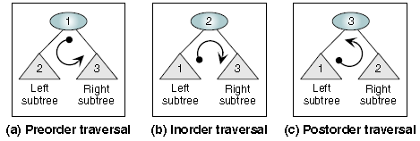
Percursos em Profundidade Primeiro (Depth-First Transversals)
Dado que uma árvore binária consiste de uma raiz, uma sub-árvore esquerda e uma sub-árvore direita, é possível definir seis diferentes sequências de percursos em profundidade.
A Ciência de Computação usa com mais frequência três destas sequências às quais designa nomes padrão. As outras sequências são facilmente derivadas.
Para designar estes percursos usa-se a seguinte notação: (N) para o nó processado, (L) visita à sub-árvore esquerda e (R) visitar à sub-árvore direita.
O percurso pré-ordem é denotado como NLR.
O percurso in-ordem é denotado como LNR.
O percurso pós-ordem é denotado como LRN.

Slide 34
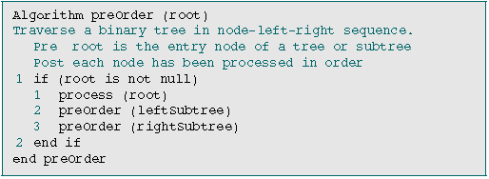
Percurso Pré-Ordem NLR (Preorder Transversal NLR)
No percurso pré-ordem, a raiz é processada primeiro, seguida da subárvore esquerda e depois pela sub-árvore direita.
O prefixo “pré”, que deve ser entendido como “antes de” refere-se ao processamento do nó raiz. A raiz é processada antes das sub-árvores.
Dadas as caraterísticas recursivas das árvores, é possível implementar os percursos de maneira recursiva.
No caso do pré-ordem, primeiro processamos a raiz, depois a sub-árvore esquerda e depois a sub-árvore direita. A sub-árvore esquerda é processada recursivamente, assim como a direita.

Slide 35
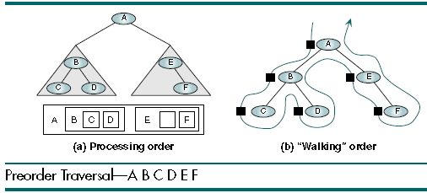
Percurso Pré-Ordem NLR (Preorder Transversal NLR)
O exemplo ilustra o percurso pré-ordem.
Observe o percurso seguido. Processamos um nó sempre na primeira vez que visitamos ele. Observe a posição do quadrado preto.

Slide 36
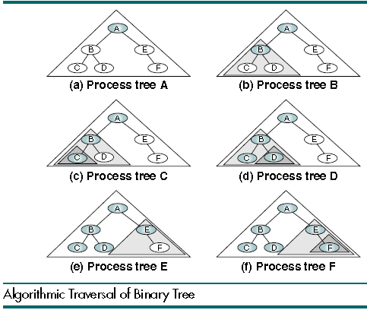
Percurso Pré-Ordem NLR (Preorder Transversal NLR)
A figura ilustra as chamadas recursivas realizadas pelo percurso pre-ordem na forma de um triangulo.
Além disso, ilustra-se o processamento de cada nó (nó sombreado).

Slide 37
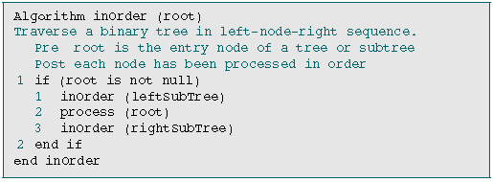
Percurso Em-Ordem LNR (Inorder Transversal LNR)
O percurso Em-ordem processa primeiro a sub-árvore esquerda, depois a raiz, e finalmente a sub-árvore direita.
O prefixo “Em”, que deve ser entendido como “no meio de” refere-se ao processamento do nó raiz. A raiz é processada entre as duas sub-árvores.
O algoritmo pode ser implementado de maneira recursiva.
No caso do em-ordem, primeiro processamos sub-árvore esquerda, depois a raiz e finalmente a sub-árvore direita.

Slide 38
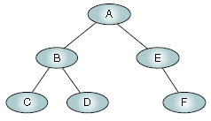
Percurso Em-Ordem LNR (Inorder Transversal LNR)
O exemplo ilustra o percurso Em-ordem.
Como a subárvore esquerda deve ser processada primeiro, fazemos um percurso desde a raiz até a folha esquerda mais distante sem processar nenhum nó. Após processar o nó C, processamos seu pai, o nó B e depois o nó D.

Slide 39
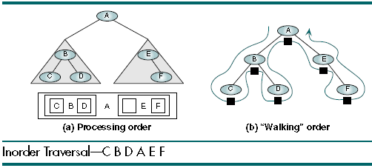
Percurso Em-Ordem LNR (Inorder Transversal LNR)
O exemplo ilustra o percurso Em-ordem.
Observe que seguimos o mesmo percurso, no entanto somente processamos um nó a segunda vez que visitamos ele. Observe a mudança na posição do quadrado preto.

Slide 40
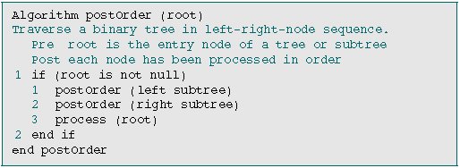
Percurso Pós-Ordem LRN (Posorder Transversal LRN)
O percurso Pós-ordem processa o nó raiz depois de processar as sub-árvores esquerda e direita.
O prefixo “Pós”, que deve ser entendido como “depois de” refere-se ao processamento do nó raiz. A raiz é processada depois das duas sub-árvores.
O algoritmo pode ser implementado de maneira recursiva.
No caso do pós-ordem, primeiro processamos sub-árvore esquerda, depois sub-árvore direita e finalmente a raiz.

Slide 41
Percurso Pós-Ordem LRN (Posorder Transversal LRN)
O exemplo ilustra o percurso Pós-ordem.
Como a subárvore esquerda deve ser processada primeiro, fazemos um percurso desde a raiz até a folha esquerda mais distante sem processar nenhum nó. Após processar o nó C, processa seu irmão direito D e depois o nó pai B.

Slide 42
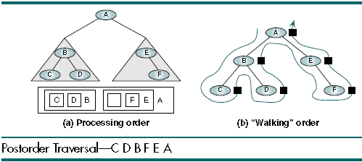
Percurso Pós-Ordem LRN (Posorder Transversal LRN)
O exemplo ilustra o percurso Pos-ordem.
Observe que seguimos o mesmo percurso em todos os casos, apenas muda o tempo em que o nó é processado.
No caso pos-ordem, somente processamos um nó a terceira vez que visitamos ele. Observe a mudança na posição do quadrado preto.

Slide 43
Percursos em Largura Primeiro (Breadth-First Transversals)
No Percurso em Largura de uma árvore binária, processamos primeiro todos os filhos de um nó (todos os nós de um nível), antes de processar os nós do seguinte nível (níveis abaixo do atual). Assim, dado um nó no nível n, devemos processar todos os nós no nível n antes de processar o nós no nível n+1.
Para percorrer uma árvore em profundidade utilizamos recursividade, lembre que recursividade utiliza uma pilha para lembrar das tarefas pendentes, na ordem inversa. Já no percurso de uma árvore em largura utiliza-se uma fila para manter as tarefas pendentes na ordem em que apareceram.

Slide 44
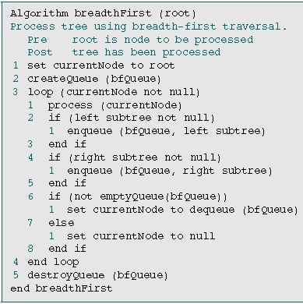
Percursos em Largura Primeiro (Breadth-First Transversals)
O algoritmo para o percurso em largura de uma árvore binária é mostrado ao lado.

Slide 45
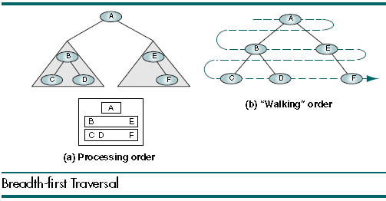
Percursos em Largura Primeiro (Breadth-First Transversals)
A figura ilustra o caminho realizado pelo percurso em largura.
O caminho faz uma varredura horizontal da árvore. Primeiro no primeiro nível, depois no nível 1, depois no nível 2 e assim sucessivamente até que a árvore inteira é percorrida.

Slide 46
Árvores de Expressões Descrição
Uma aplicação interessante de árvores binárias são as árvores utilizadas para representar expressões.
Uma expressão é uma sequência de tokens que seguem uma serie de regras. Um token pode ser um operador ou um operando. No exemplo, considera-se somente operadores aritméticos binários, no formato (operando operador operando)
Os operadores aritméticos padrão são: +, - , * , e /.

Slide 47
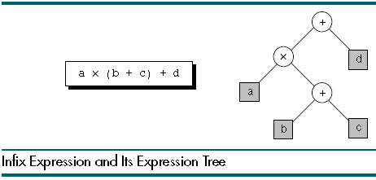
Árvores de Expressões Descrição
A árvore que representar uma expressão tem as seguintes propriedades:
Cada folha é um operando;
A raiz e os nós internos são operadores;
As sub-árvores representam sub-expressões, onde a raiz é um operador.
A figura ilustra expressão infixa e a sua árvore de expressão correspondente.

Slide 48
Árvores de Expressões Descrição
Para um árvore de expressão, os três tipos de percurso em profundidade padrão, representam os três diferentes formatos de expressão:
infixa,
posfixa e
prefixa.
O percurso em-ordem produz uma expressão in-fixa.
O percurso pos-ordem produz uma expressão pós-fixa.
O percurso pre-ordem produz uma expressão pré-fixa.

Slide 49
Árvores de Expressões Percurso Infixo
Mostramos o percurso infixo de uma árvore de expressão. O algoritmo percorre a árvore e imprime a expressão infixa.
Neste caso é necessário imprimir parênteses de abertura e fechamento, no inicio e fim de cada expressão.
Como a raiz de cada árvore e sub-árvore, representa uma expressão ou sub-expressão imprime-se um parêntese de abertura sempre que identificamos o processamento de uma raiz (nó interno) antes das chamadas recursivas esquerda e direita, e um parêntese de fechamento após essas chamadas.

Slide 50
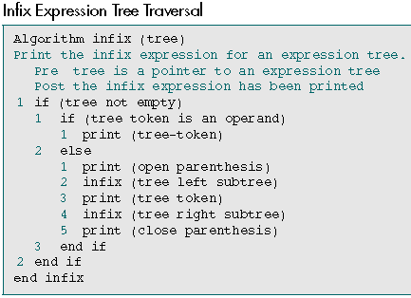
Árvores de Expressões Percurso Infixo
O algoritmo para o percurso infixo é o seguinte:
Observe a colocação dos parênteses de abertura e fechamento antes da primeiro chamada recursiva e depois da segunda chamada recursiva respectivamente.

Slide 51
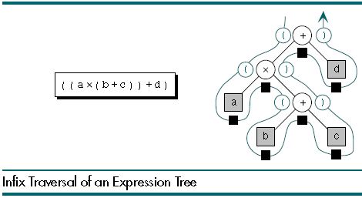
Árvores de Expressões Percurso Infixo
A figura ilustra o caminho seguido pelo percurso em-ordem da árvore de expressão indicando a colocação do parênteses de abertura e fechamento.

Slide 52
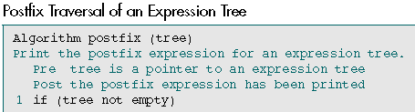

Árvores de Expressões Percurso Pósfixo
A expressão obtida pelo percurso pósfixo da árvore é uma expressão pósfixa. Utiliza-se o percurso pós-ordem da árvore. Neste caso não é necessária a impressão de parênteses.
O algoritmo correspondente é o seguinte:

Slide 53
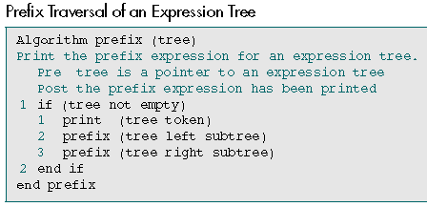
Árvores de Expressões Percurso Prefixo
A expressão obtida pelo percurso prefixo da árvore é uma expressão prefixa. Utiliza-se o percurso pré-ordem da árvore. Neste caso não é necessária a impressão de parênteses.
O algoritmo correspondente é o seguinte:

Slide 54
Referências
Gilberg, R.F. e Forouzan, B. A. Data Structures_A Pseudocode Approach with C. Capítulo 6. Introdution to Trees. Segunda Edição. Editora Cengage, Thomson Learning, 2005.
‹#›

